Slide 1
InternetWorking (Internet)
S. Indriani Lestariningati, M.T

Slide 2
INTERNET WORKING
Internet merupakan sekumpulan jaringan berbeda (LAN, WAN, atau keduanya) yang saling terkoneksi
Saat dua atau lebih jaringan bergabung dalam sebuah aplikasi, biasanya ragam kerja antar sistem seperti ini disebut sebagai Internetworking.
Masing-masing jaringan yang terlibat dalam internetwork disebut subnetwork atau subnet.

Slide 3
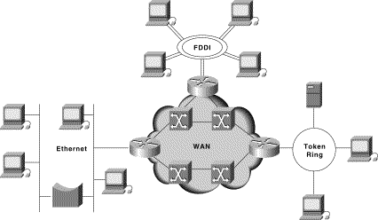
Internetwork
An internetwork is a collection of individual networks, connected by intermediate networking devices, that functions as a single large network.

Slide 4
Piranti untuk menghubungkan antar dua jaringan disebut Intermediate System (IS) atau Internetworking Unit (IWU).
Fungsi IS ada 2 :
Sebagai Router.
Sebagai Gateway.
Perantara antar segmen jaringan yang berhubungan adalah
Repeater
bridge.

Slide 5
Arsitektur internet
Bagaimana jaringan-jaringan saling dihubungkan (interconnected) untuk membentuk suatu internetwork?
Secara fisik, dua jaringan dapat dihubungkan oleh sebuah komputer yang terhubung ke kedua jaringan tersebut
Belum menjamin; komputer penghubung belum tentu mau bekerjasama dengan mesin yang ingin berkomunikasi
Komputer penghubung harus mau mentransfer paket dari satu jaringan ke jaringan yang lain
Komputer ini disebut internet gateways atau internet routers

Slide 6
Net 1
R
Net 2
router
Pada jaringan internet berbasis TCP/IP,
IP gateways/router menyediakan
interkoneksi antar jaringan fisik

Slide 7
R₁
R₂
Net 1
Net 2
Net 3
Pada jaringan internet yang
terdiri dari jaringan yang jumlahnya banyak,
tugas router dalam membuat keputusan
untuk mengirimkan paket akan semakin rumit
Dalam mem-forward paket,
router tidak menggunakan komputer tujuan sebagai patokan
melainkan menggunakan jaringan tujuan sbg patokan

Slide 8
Local-area networks (LANs) evolved around the PC revolution. LANs enabled multiple users in a relatively small geographical area to exchange files and messages, as well as access shared resources such as file servers and printers.
Wide-area networks (WANs) interconnect LANs with geographically dispersed users to create connectivity. Some of the technologies used for connecting LANs include T1, T3, ATM, ISDN, ADSL, Frame Relay, radio links, and others. New methods of connecting dispersed LANs are appearing everyday.

Slide 9
Internetworking Challenges
Implementing a functional internetwork is no simple task. Many challenges must be faced, especially in the areas of connectivity, reliability, network management, and flexibility. Each area is key in establishing an efficient and effective internetwork.

Slide 10
Internet
Jaringan tersusun atas berbagai jenis komputer dan sistem operasi

Slide 11
Model referensi OSI dan Standarisasi
Aturan baku yang standar dan disetujui berbagai pihak.
Dalam dunia komputer dan telekomunikasi interpreter identik dengan protokol.
Untuk itu maka badan dunia yang menangani masalah standarisasi ISO (International Standardization Organization) membuat aturan baku yang dikenal dengan nama model referensi OSI (Open System Interconnection).

Slide 12
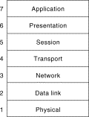
Open System Interconnection Reference Model

Slide 13
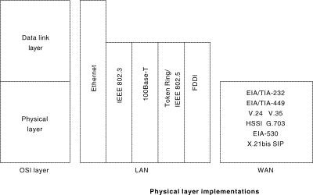
OSI Model Physical Layer
Physical Layer Implementations Can Be LAN or WAN Specifications

Slide 14
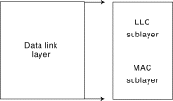
OSI Model Data Link Layer
The Institute of Electrical and Electronics Engineers (IEEE) has subdivided the data link layer into two sublayers: Logical Link Control (LLC) and Media Access Control (MAC).

Slide 15
Tabel Hubungan referensi model OSI dengan protokol Internet.

Slide 17
Sejarah Internet
Internet semula dikembang oleh Departemen Pertahanan Amerika sebagai sistem komunikasi pemerintah Amerika dan pertama kali dikenal dengan nama ARPANet (Advanced Research Projects Agency).
Seiring dengan perjalanan waktu ternyata penggunanya semakin banyak, mulai dari pemerintahan, Departemen, militer sampai dengan pihak Universitas.
Internet semakin meluas penggunaannya dengan ditemukannya protocol http (hypertext transport protocol) yang merupakan dasar dari penggunaan WorldWideWeb (www).

Slide 18
Untuk terhubung ke internet kita membutuhkan Internet Service Provider (ISP). Ada puluhan ISP yang beroperasi di Indonesia, diantaranya mengkhususkan diri melayani koneksi perorangan (personal) dan ada juga yang khusus melayani koneksi untuk bisnis dan korporat

Slide 19
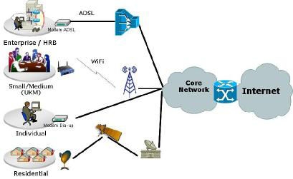
Biasanya ISP akan menyediakan suatu sentral (node) di kota tertentu, dimana node ini akan melayani akses sambungan dari pelanggannya. Pelanggan akan terhubung ke node melalui berbagai macam cara seperti melalui kabel, frekuensi radio (wireless) dan juga satelit.

Slide 20
Cara Pengaksesan Internet
Dial Up
ADSL
LAN
Wi-fi
Wireless Broadband
3G
GPRS

Slide 21
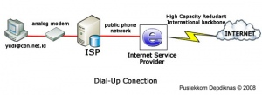
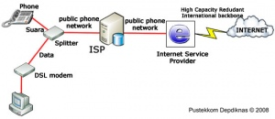
1. Dial Up Connection
2. ADSL

Slide 22
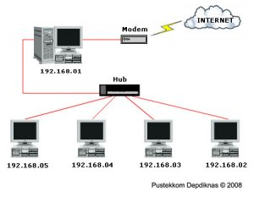
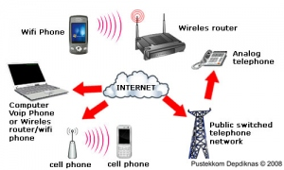
3. LAN
4. Wi Fi

Slide 23
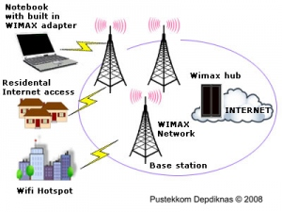
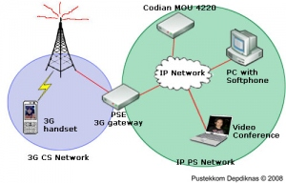
5. Wireless Broadband
Jangkauan WiFi masih terbatas sampai 100 m, sedangkan Wireless Broadband diklaim dapat diakses sampai jarak 1 km dari stasiun pemancarnya. Wireless Broadband juga memungkinkan untuk diakses dalam kendaraan berkecepatan 60 km/jam. Teknologi ini mampu mengirim data dengan kecepatan hingga 50 Mbps. Kecepatan transfer data mampu mengungguli kecepatan transfer data berplatform HSDPA yang memiliki kemampuan mengirim data hingga 14 Mbps.
6. 3G
3G sebagai sebuah solusi nirkabel yang bisa memberikan kecepatan akses:
Sebesar 144 Kbps untuk kondisi bergerak cepat (mobile).
Sebesar 384 Kbps untuk kondisi berjalan (pedestrian).
Sebesar 2 Mbps untuk kondisi statik di suatu tempat.

Slide 24
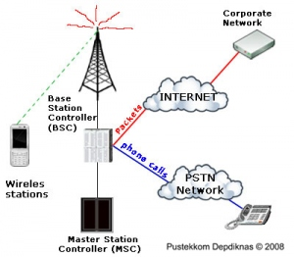
7. GPRS
General Packet Radio Service atau GPRS yaitu paket komunikasi data dan suara yang dilakukan dengan menggunakan gelombang radio.
GPRS memiliki kemampuan untuk mengkomunikasikan data dan suara pada saat alat komunikasi bergerak (mobile).
Sistem GPRS dapat digunakan untuk transfer data (dalam bentuk paket data) yang berkaitan dengan e-mail, data gambar (MMS), dan penelusuran (browsing) Internet.
Layanan GPRS dipasang pada jenis ponsel tipe GSM dan IS-136.

Slide 25
Sumber Daya Internet
Sumber Daya | Keterangan
e-mail | Digunakan untuk melakukan pertukaran surat elektronis
Usenet Newsgroup | Forum diskusi
LISTSERV | Kelompok diskusi dengan menggunakan surat elektronis
IRC (Internet Relay Chat) | Fasilitas yang memungkinkan pemakai melakukan percakapan dalam bentuk bahasa tertulis secara interktif
Telnet | Fasilitas yang memungkinkan pemakai melalkukan koneksi (login) ke suatu sistem komputer
FTP (File Transfer Protocol) | Sarana untuk melakukan transfer berkas dari komputer lokal ke suatu komputer lain atau sebaliknya

Slide 26
Sumber Daya Internet
Gopher | Perangkat yang memungkinkan pemakai untuk menemukan informasi yang terdapat pada server gopher melalui menu yang bersifat hierarkis
Archie | Perangkat yang dapat digunakan untuk melakukan pencarian berkas pada situs FTP
Veronica (Very Easy Rodent-Oriented Netwide Index to Computer Archieves) | Merupakan kemampuan tambahan yang dipakai untuk melakukan pencarian pada sistus-situs gopher
WAIS (Wide Area Information Servers) | Perangkat yang digunakan untuk melakukan pencarian data pada Internet yang dilaksanakan dengan menyebutkan nama basis data dan kata kunci yang dicari
World Wide Web | Sistem yang memungkinkan pengaksesan informasi dalam Internet melalui pendekatan hypertext

Slide 27
World Wide Web
Sistem pengaksesan informasi dalam Internet yang paling terkenal dan biasa dikenal dengan istilah Web
Web menggunakan protokol yang disebut HTTP (HyperText Transfer Protocol)
Dokumen Web ditulis dalam format HTML (HyperText Markup Language)
Dokumen ini diletakkan dalam Web server dan diakses oleh klien (Pengakses informasi) melalui perangkat lunak yang disebut Web browser atau sering disebut browser saja

Slide 28
World Wide Web (biasa disingkat www)
terdiri atas 2 bagian utama :
Server Web
Browser Web

Slide 29
Browser Web meminta dan menerima data dari Server Web melalui suatu protokol yang disebut http (hypertext transfer protocol).
Protokol ini bertugas mengirim perintah dari Browser Web ke Server Web serta mengirim file/data dari Server Web ke Browser Web .
File yang dikirim dalam layanan web ini berekstensi *.htm, *.html, *.php, *.php3 dan lain-sebagainya.

Slide 30
HTML digunakan untuk mendefinisikan susunan informasi dalam file hypertext.
HTML diolah dari format bahasa dokumen yang disebut Standard Generalized Markup Language (SGML).
HTML dirancang untuk menjadi suatu modifikasi bahasa dokumen yang mudah dipelajari.
Untuk mengirim dokumen HTML ke Internet, maka digunakan TCP/IP (Transport Control Protocol/Internet Protocol). Yang kemudian menjadi Hypertext Transport Protocol (HTTP).
www dilahirkan dengan penbuatan HTTP dan HTML

Slide 31
Intranet
Jaringan komputer dalam sebuah perusahaan yang menggunakan teknologi Internet, sehingga terbentuk lingkungan yang seperti Internet tetapi bersifat privat bagi perusahaan bersangkutan
Kadangkala Internet juga dihubungkan ke jaringan Internet, dengan dilengkapi firewall

Slide 32
Intranet (Lanjutan)
Firewall adalah program yang dijalankan pada komputer yang berkedudukan sebagai server dengan tujuan untuk mencegah akses Intranet dari Internet, tetapi memungkinkan pemakai di dalam Intranet mengakses Internet

Slide 33
Extranet
Jaringan yang menggunakan teknologi Internet untuk membentuk hubungan antara perusahaan, pemasok, mitra kerja, pelanggan, dan lain-lain dalam rangka untuk mendukung operasi atau pengaksesan informasi bisnis

Slide 34
STREAM

Slide 35
Stream
Teknologi Stream mengizinkan kita untuk mengirim audio, video and multimedia lainnya lewat internet
Stream adalah proses memainkan file sambil mendownloadnya

Slide 36
Cara Kerja Stream Technology
Server untuk menyimpan file dengan server untuk menyimpan halaman web berbeda.
Web developer bisa menambahkan link yang mengarah pada tempat penyimpanan file sehingga user bisa melihat file yang di streaming langsung melalui halaman webnya
User bisa memainkan file sambil mendownloadnya dan dimasukan ke buffer

Slide 37
Keyword Streaming Technology
Buffering = Menerima dan menyimpan data sebelum di mainkan ulang
Codec = Codec mengkonversi data antara tidak terkompresi dan terkompresi format, sehingga mengurangi konsumsi bandwidth
Encoding = Konversi file ke dalam format streaming terkompresi. Sebagai contoh, Anda dapat menyandikan file WAV sebagai RealAudio
SMIL= Synchronized Multimedia Integration Language. Mark up language yang digunakan untuk menentukan bagaimana dan kapan memainkan klip file.
Stream = Aliran dari type data yang diukur melalui Kilobits perSecond (Kbps).

Slide 38
Multicast = Digunakan untuk menyiarkan dalam jumlah yang besar melalui internet. Jadi beberapa komputer dapat memainkan single file yang sama secara bersamaan
Streaming = File yang besar ( audio , video dll ) dipecah menjadi bagian yang kecil – kecil agar dapat dimainkan dengan segera
Firewall = Perangkat keamanan untuk mencegah akses tidak sah ke server
On demand = Jenis streaming yang memutar file dari awal hingga akhir ketika user mengklik

Slide 39
Protocol for streaming
Protocol adalah aturan yang diimplementasikan di dalam jaringan
Protocol yang digunakan untuk streaming adalah :
1. SDP ( Session Description Protocol )
2. RTP ( Real Time Transport Protocol )
3. RCTP ( Real Time Control Protocol )
4. HTTP ( Hyper Text Transfer Protocol )
5. RTSP ( Real Time Streaming Protocol )

Slide 40
SDP ( Session Description Protocol )
Adalah format yang mendeskripsikan inisialisasi parameter streaming media.
SDP tidak mentransfer file tetapi digunakan untuk negosiasi antara type file di endpoint, format dan semua yang diperlukan untuk mentransfer file

Slide 41
RTP ( Real-time Transport Protocol )
Paket format UDP, menyediakan fungsi transport jaringan end to end untuk aplikasi real time transmisi data.
Untuk mendefinisikan paket standar format untuk pengiriman audio dan video melalui Internet.
Mengirimkan file dari server ke client.

Slide 42
RCTP (Real Time Control Protocol)
RTCP merupakan protokol kontrol yang bekerja sama dengan RTP.
RTCP mengendalikan paket-paket secara periodik ditransmisikan
RTCP digunakan untuk mengontrol kinerja dan untuk diagnostik tujuan.

Slide 43
HTTP (Hypertext Transfer Protocol)
Sebuah protokol jaringan lapisan aplikasi yang digunakan untuk sistem informasi terdistribusi, kolaboratif, dan menggunakan hipermedia.
Sebuah protocol yang digunakan untuk client-server network.
Sebuah klien HTTP biasanya memulai permintaan dengan membuat hubungan ke port tertentu di sebuah server Web tertentu

Slide 44
RTSP (Real Time Streaming Protocol)
Protocol kontrol jaringan yang digunakan dalam hiburan dan sistem komunikasi untuk mengontrol server media streaming.
Mengontrol pengiriman data dengan sifat realtime
Pengiriman data streaming bukan tugas dari RSTP tetapi menjadi tugas dari RTP

Slide 45
RTSP system

Slide 46
Jenis Aplikasi Teknologi Informasi dan Komunikasi

Slide 47
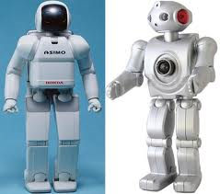
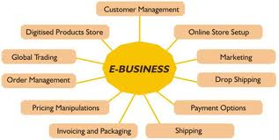
Jenis Aplikasi Teknologi Informasi dan komunikasi
Aplikasi di bidang sains
Contohnya adalah aplikasi astronomi (perbintangan).
Aplikasi di bidang teknik/rekayasa
Contohnya adalah pembuatan robot dengan menggunakan konsep kecerdasan buatan agar robot lebih bijak.
Aplikasi di bidang bisnis/ekonomi
Contohnya adalah e-business, e-marketing, e-commerce dan lain-lain.
Aplikasi di bidang administrasi umum
Contohnya adalah aplikasi penjualan/distribusi barang, aplikasi penggajian karyawan, aplikasi akademik sekolah dan lain-lain.

Slide 48
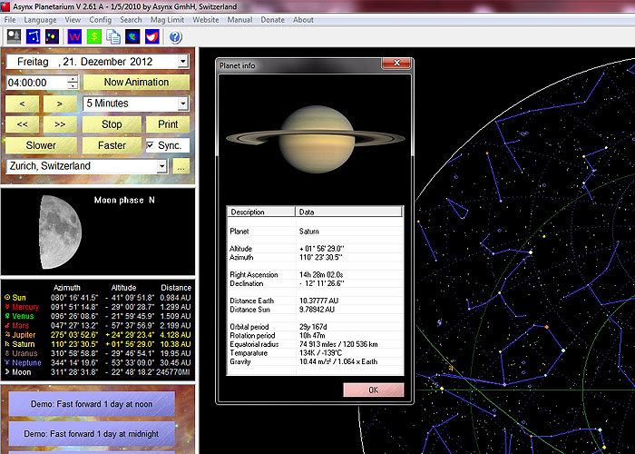
Sumber : http://www.asynx-planetarium.com/

Slide 49
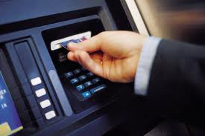
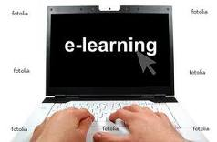
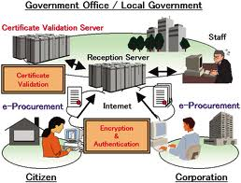
Aplikasi di bidang perbankan
Contohnya adalah e-banking, ATM, dan
m-banking.
Aplikasi di bidang pendidikan
Contohnya adalah e-learning (distance learning).
Aplikasi di bidang pemerintahan
Contohnya adalah e-government dan aplikasi inventarisasi kekayaan milik negara (IKMN).

Slide 50
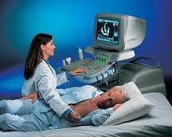
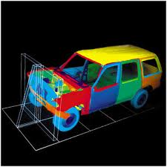
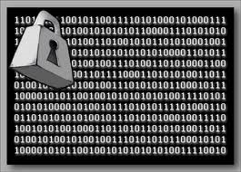
Aplikasi di bidang kesehatan/kedokteran
Contohnya adalah pemeriksaan ekokardiografi yaitu suatu pemeriksaan non invasif untuk menegakkan diagnose penyakit jantung. Dengan menggunakan alat ini aktivitas otot-otot jantung bisa dilihat langsung dilayar monitor dan lainnya.
Aplikasi di bidang industri/manufaktur
Contohnya adalah simulasi komputer untuk ujicoba atas rancangan sistem baru.
Aplikasi di bidang transportasi
Contohnya adalah aplikasi untuk mengatur jadwal penerbangan pesawat terbang.
Aplikasi di bidang pertahanan keamanan
Contohnya adalah aplikasi sistem keamanan data dengan enkripsi.

Slide 51
Infrastruktur Teknologi Informasi
Infrastruktur teknologi informasi merupakan sumber daya teknologi yang menyediakan platform untuk aplikasi sistem informasi perusahaan yang terperinci.
Infrastruktur teknologi informasi terdiri dari sekumpulan perangkat dan aplikasi piranti lunak yang dibutuhkan untuk menjalankan manajemen sistem informasi suatu perusahan secara keseluruhan.

Slide 52
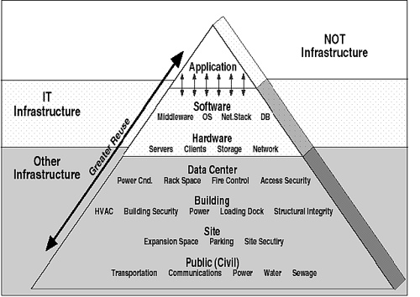
Jadi infrastruktur TI berjalan diatas infrastruktur publik seperti listrik, gedung dll. Dalam infrastruktur TI dapat dilihat tidak hanya terdiri dari perangkat keras tapi juga terdiri dari perangkat lunak seperti OS, aplikasi middleware dan database.

Slide 53
Kita melihat perusahaan operator telpon selular berlomba lomba mengadopsi terknologi terbaru seperti 3G, 3.5G dst. Padahal pasar belum siap memanfaatkan teknologi baru tersebut, ini karena mereka ingin memiliki infrastruktur TI yang adaptif kedepan guna meraih peluang peluang bisnis baru, bisa lewat konten atau berbagai inovasi lain dikemudian hari.

